Slide 2
Tożsamość w chmurze Fakty i Mity
Robert Przybylski
Microsoft MVP Security
Formula 5

Slide 3
Tożsamość w chmurze Fakty i Mity
Robert Przybylski
Microsoft MVP Security
Formula 5

Slide 4
O mnie
On-premises:
Active Directory including related services,
PowerShell
Cloud:
Microsoft Azure (Entra ID, Entra ID Governance, CAF, Migrations, IaaS, AVD)
Security:
On-premises (EASE, Tiering, Red Forest, SCT/CIS, PAW)
Azure (Entra ID, Network security, Resource security, Zero Trust)
Compromise Recovery
Robert Przybylski
Security Practice Leader
Formula 5
/przybylskirobert
www.azureblog.pl
www.entrablog.com
www.autentykacja.pl

Slide 5
O mnie
On-premises:
Active Directory including related services,
PowerShell
Cloud:
Microsoft Azure (Entra ID, Entra ID Governance, CAF, Migrations, IaaS, AVD)
Security:
On-premises (EASE, Tiering, Red Forest, SCT/CIS, PAW)
Azure (Entra ID, Network security, Resource security, Zero Trust)
Compromise Recovery
Robert Przybylski
Security Practice Leader
Formula 5
/przybylskirobert
www.azureblog.pl
www.entrablog.com
www.autentykacja.pl

Slide 6
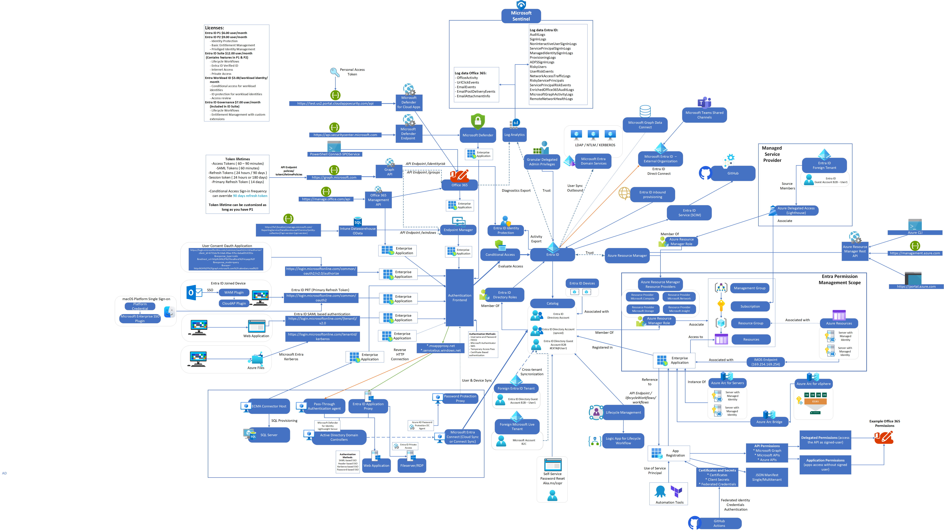
Tożsamość w chmurze
Notes:
Zoom it

Slide 7
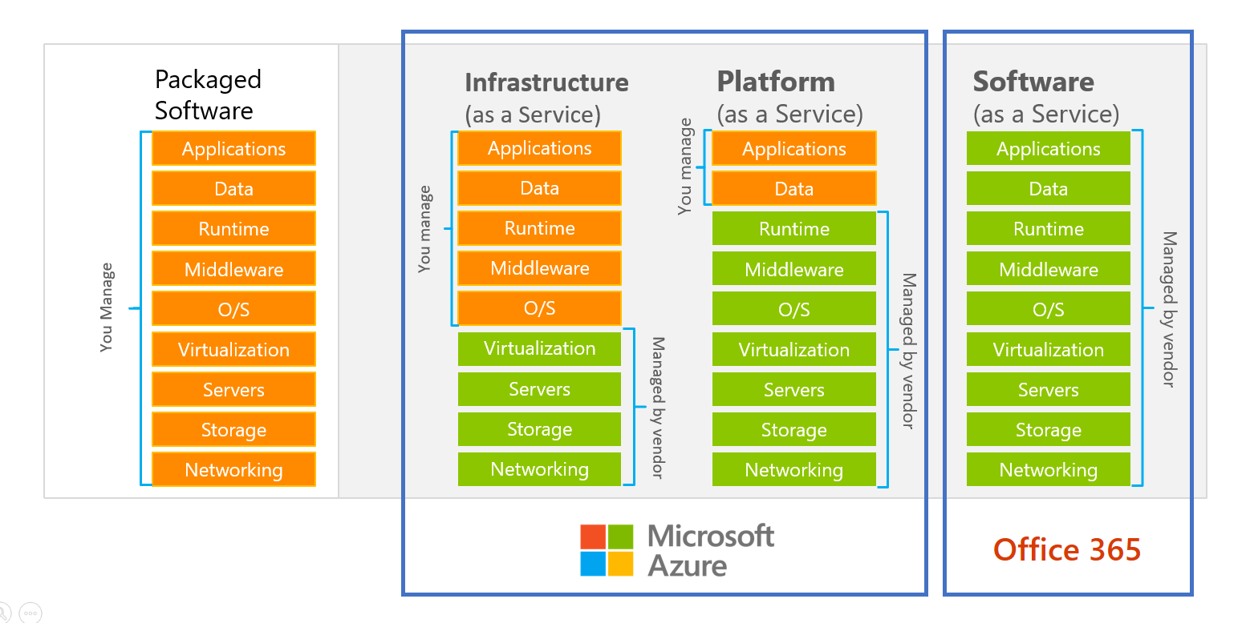
IdaaS

Slide 8
IdaaS

Slide 9
1
10
2
10
9
3
Faktów
Lub mitów
8
4
7
5
6

Slide 11
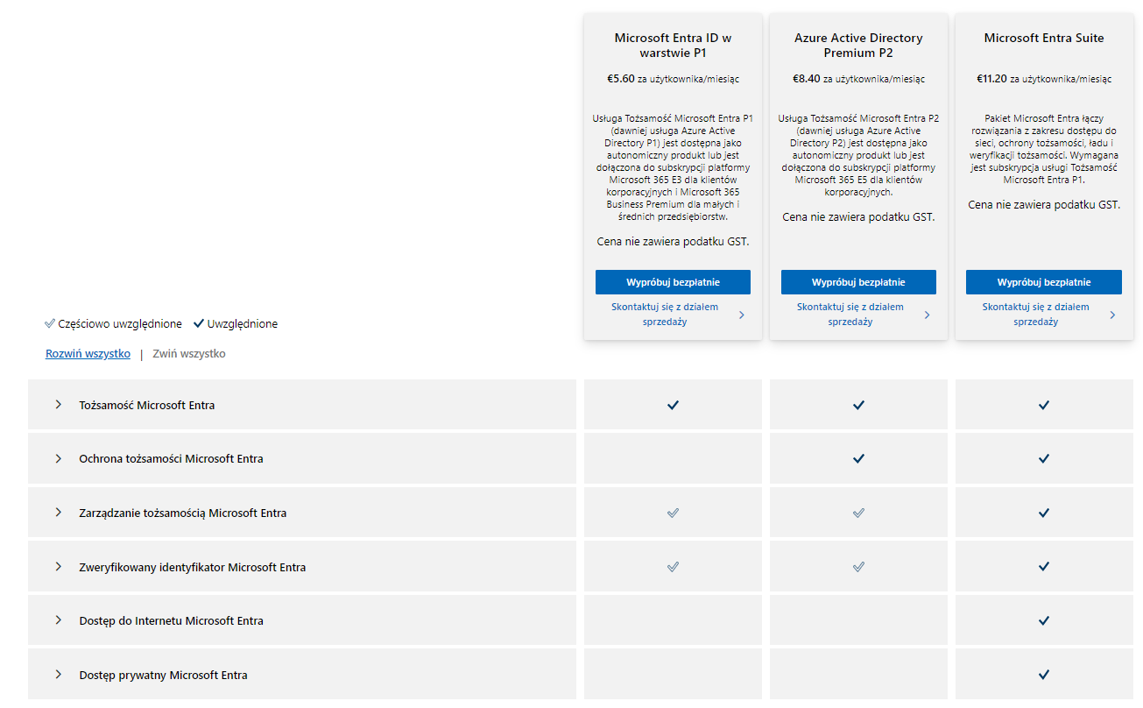
Jest za darmo

Slide 12
Jest za darmo

Slide 13
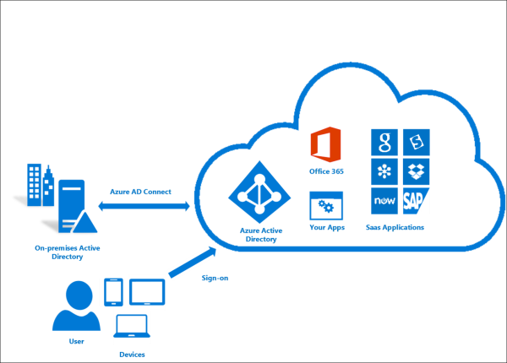
Nie wymaga On-prema

Slide 14
Nie wymaga On-prema

Slide 15
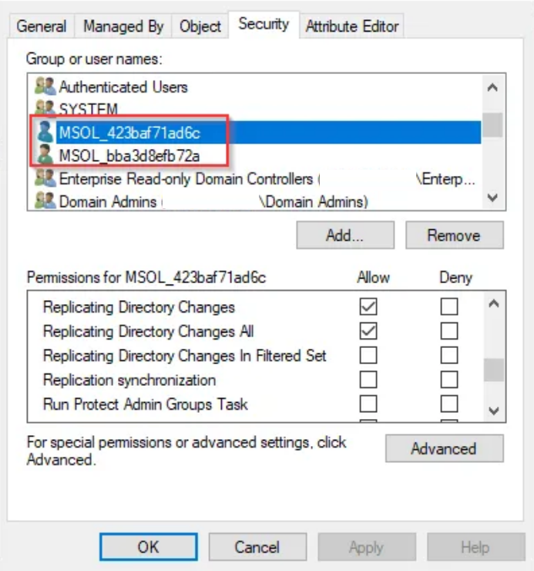
Nie wymaga Onprema
Microsoft Entra Connect Sync
Cloud only Account – Sync_*****@****.on.Microsoft.com
AD Account – MSOL_***
Synchronisation service
Hardening
CA Policy
Logs – AuditLogs, tracking changes on accounts
AD Setup – Replicate Directory Changes, Replicate Directory Changes All
Protected Users
MDI – Monitoring for DCSync

Slide 16
Jest bezpiecznie

Slide 17
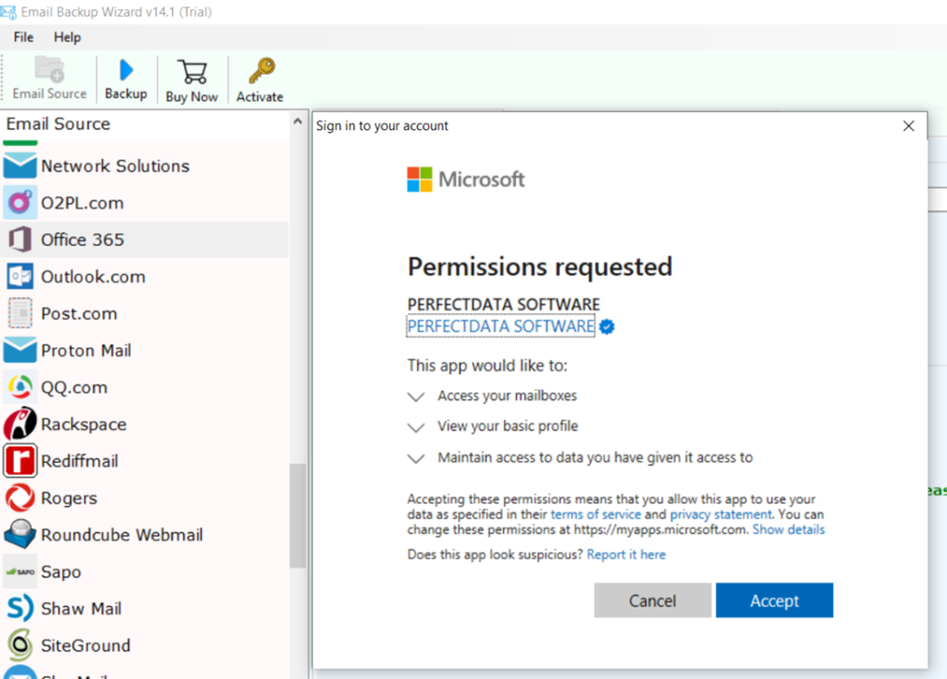
Jest bezpiecznie
Security Defaults
User Settings
Groups Settings
App registration
Enterprise Apps
Diagnostic settings
BGA

Slide 18
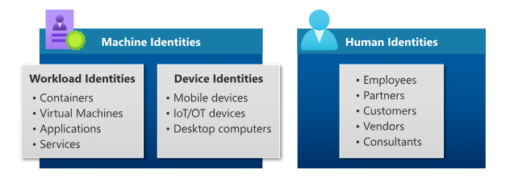
Dotyczy tylko ludzi

Slide 19
Dotyczy tylko ludzi

Slide 20
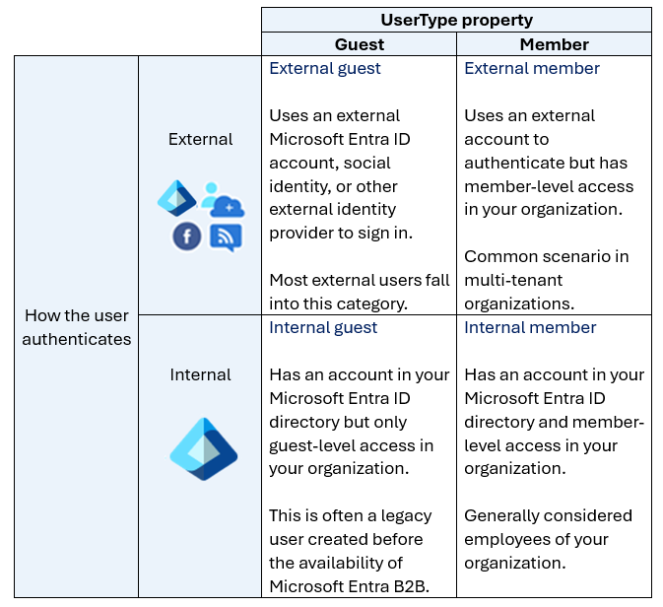
Praca z partnerami

Slide 21
Praca z partnerami

Slide 22
Praca z partnerami

Slide 23
MFA nas obroni

Slide 24
MFA nas obroni
MFA Bombing
Number Matching
Per User MFA ..
CA MFA

Slide 25
Konta serwisowe

Slide 26
Konta serwisowe
Aplikacja
Konto serwisowe
Użytkownicy Aplikacji

Slide 27
Konta serwisowe
Aplikacja
Konto serwisowe
Aplikacja
Użytkownicy Aplikacji
Użytkownicy Aplikacji

Slide 28
Konta serwisowe
Aplikacja
App Registration
Enterprise Application
Użytkownicy Aplikacji

Slide 29
Uprawnienia

Slide 30
Uprawnienia
Management Group
Subscription
Resource Group
Aplikacja

Slide 31
Nadzór nad ustawieniami

Slide 32
Nadzór nad ustawieniami
System klasy CIEM
Wykrywanie
Automatyzacja uprawnień
Monitorowanie ryzyka w kontekście uprawnień
Indeks zaawansowania uprawnień (PCI)

Slide 33
Nadzór nad ustawieniami
Notes:
[Click]
[Click] Next Slide

Slide 34
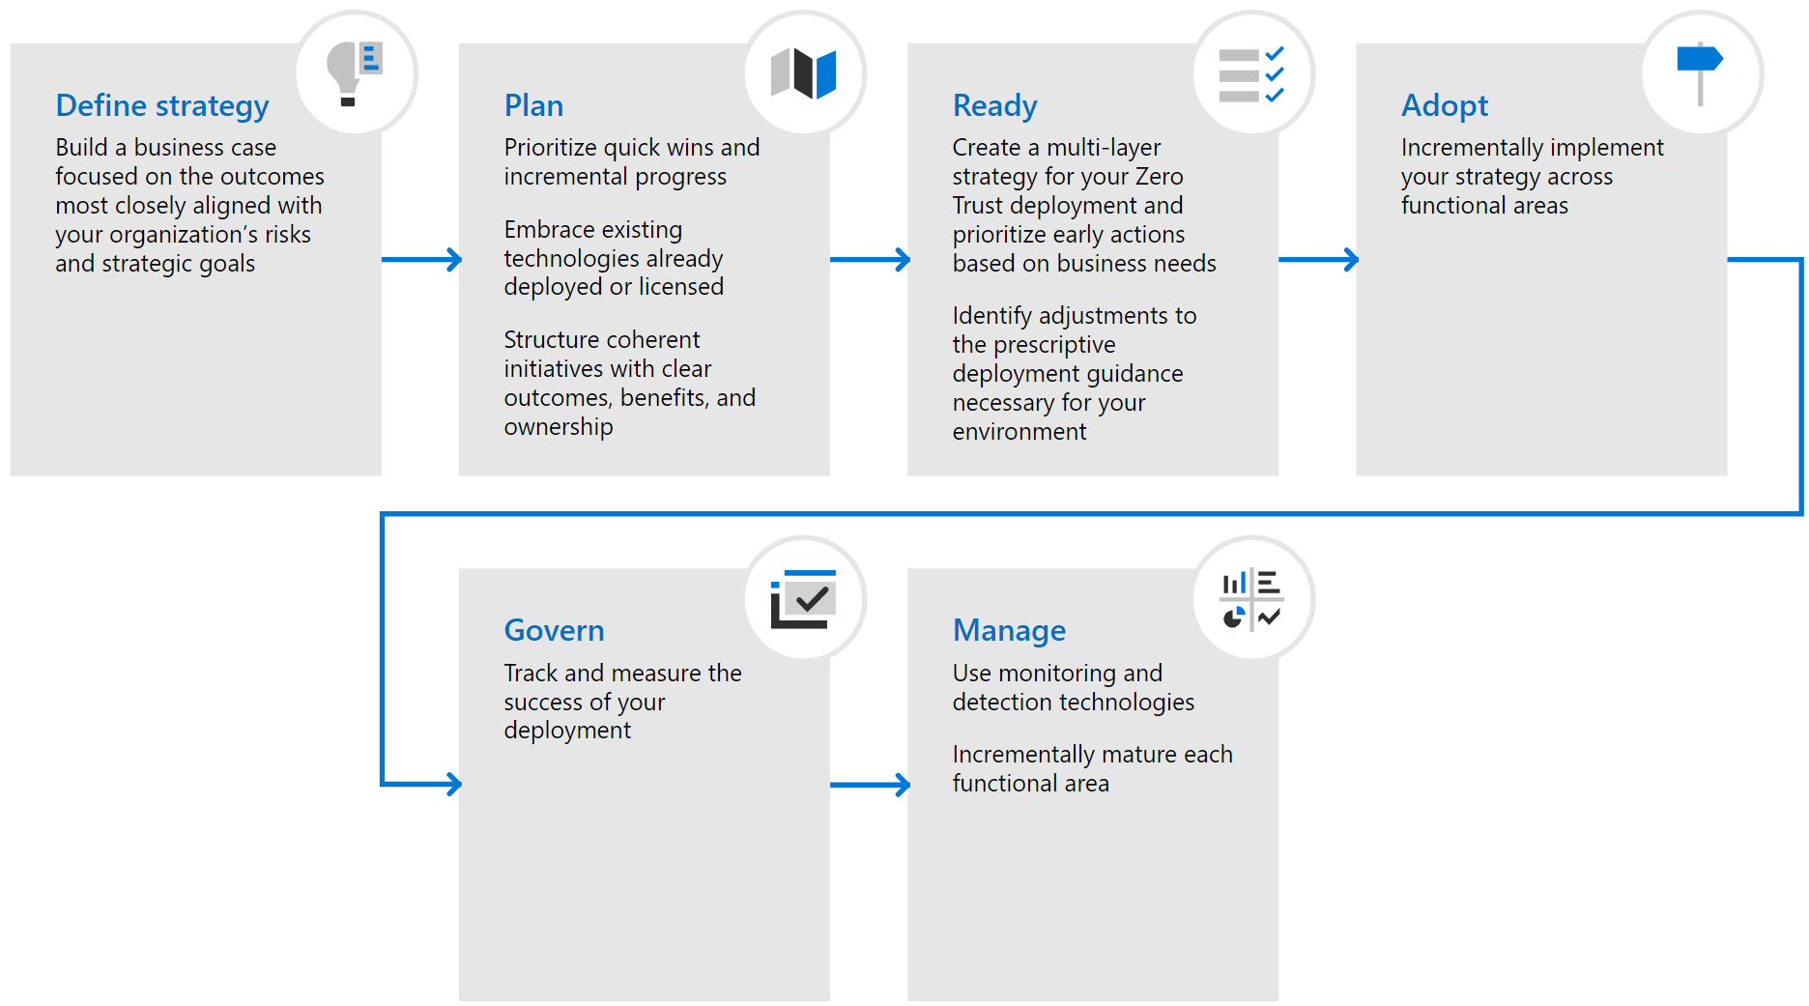
Zero Trust

Slide 35
Zero Trust

Slide 36
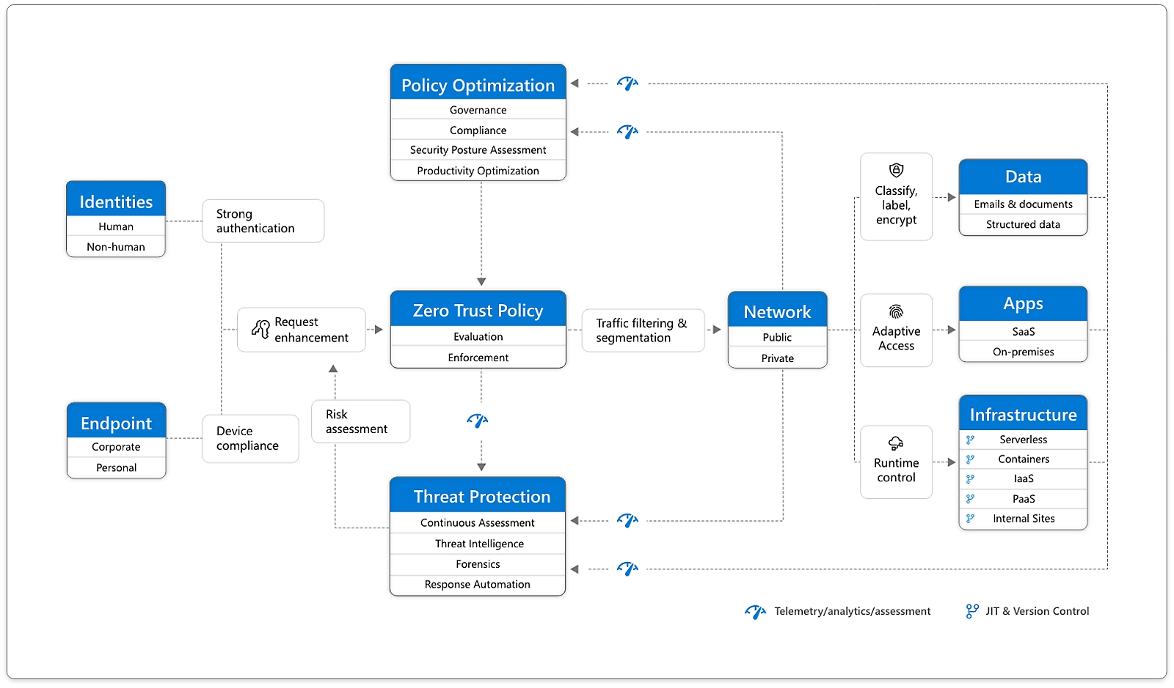
Zero Trust

Slide 37
Q&A

Slide 38
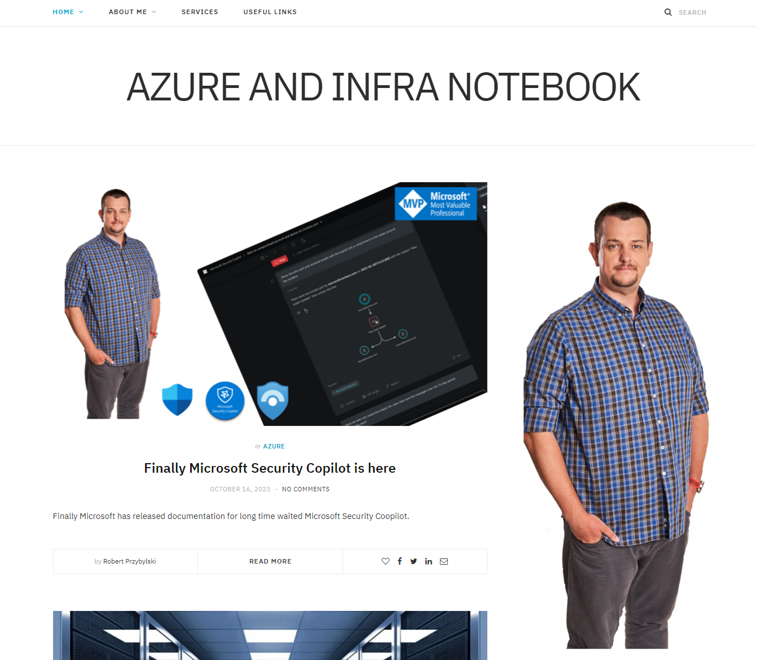
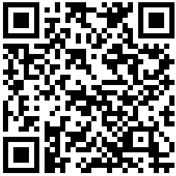
entrablog.com / azureblog.pl

